Slide 1

Анализ тональностей в спортивных текстах о хоккее в российских и американских СМИ.
Учебный проект по программе ДПО
Высшей Школы Экономики:
«Компьютерная лингвистика»
Выполнила:
Райманова Алия Азатовна

Slide 2
Введение
Цель исследования:
Определить преобладающие тональности в русскоязычных и англоязычных СМИ.
Проверить гипотезу о преобладании негативной оценки в русскоязычных СМИ в сравнении с американскими.
Этапы работы:
Парсинг статей из онлайн-СМИ.
Обработка текста и лемматизация.
Использование словарей для анализа тональности.
Визуализация результатов.

Slide 3
Источники данных:
Русскоязычные статьи: allhockey.ru
Англоязычные статьи: nytimes.com/athletic и nbcsports.com
Используемые инструменты: requests, BeautifulSoup, selenium.

Slide 4
Предобработка данных
Основные этапы:
Очистка от HTML-разметки, удаление стоп-слов и знаков препинания.
Лемматизация (NLTK - для английского, MyStem - для русского).
Разбиение текста на биграммы и триграммы.

Slide 5
Анализ тональности
Метод:
Использование словарей:
Для анализа русскоязычного корпуса использовался словарь RuSentiLex;
Для анализа англоязычного корпуса использовался словарь SentiWordNet из NLTK.
Определение тональности каждого слова и вычисление общей доли позитивной, негативной и нейтральной лексики.

Slide 6
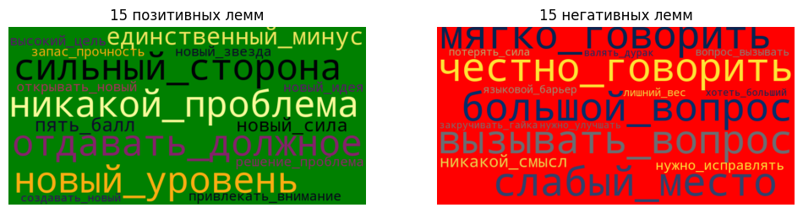
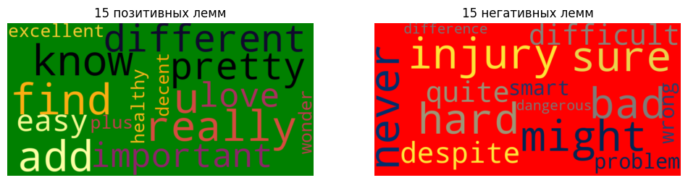
Визуализация – Облака слов (позитивная и негативная лексика)
На русском языке:
На английском языке:

Slide 7

Особенности русских текстов.
Для точного анализа тональности в русском корпусе важно учитывать контекст и устойчивые выражения, а не только отдельные слова.
Тональность чаще выражается через биграммы. В отличие от английского, где используются в основном отдельные слова, в русском языке важны сочетания.
Позитивная лексика нередко содержит отрицательные конструкции, такие как (никаких проблем), что требует учета контекста при анализе.
Часто встречаются слова, связанные с командной игрой и стратегией (сильная сторона, новый уровень)
Негативная лексика связана с оценочными суждениями и вопросами качества (честно говорить, вызывать вопрос, слабое место)

Slide 8
Особенности английских текстов.
В английском языке анализ тональности проще, так как оценочная окраска слов более очевидна и не зависит так сильно от контекста.
Тональность передается через униграммы. В отличие от русского языка, в английском статьи используют отдельные слова, которые четко выражают эмоциональную окраску (injury, bad, excellent, love).
Присутствие таких слов, как different и know, говорит о том, что авторы статей часто сравнивают объекты и стараются точно передать различия между ними.
Считывается ориентация на обсуждение тактики и игровых аспектов (например, find может относиться к поиску стратегии или удачного момента, а add – к добавлению игрока в состав или изменению тактики)
Негативные слова в основном обозначают физические трудности и проблемы (injury, hard, bad, problem), что характерно для спортивных текстов.
Английский язык имеет более однозначные маркеры тональности, что облегчает автоматический анализ.

Slide 9
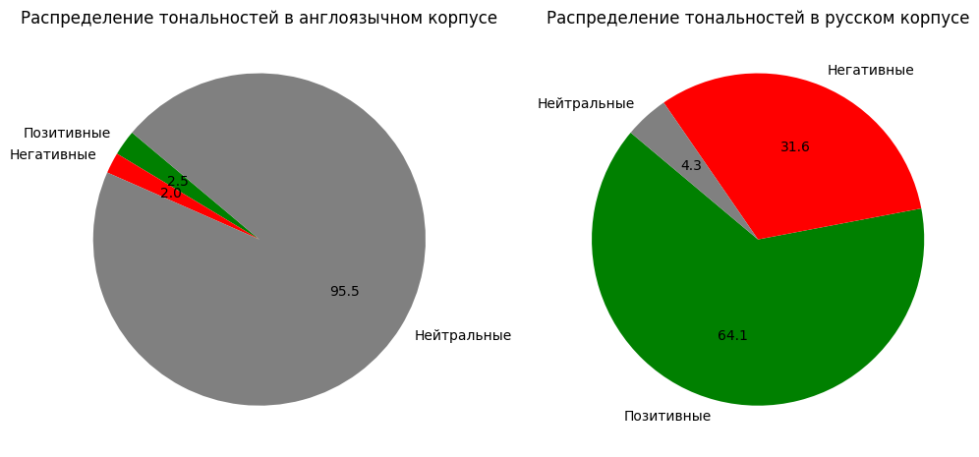
Сравнение.

Slide 10
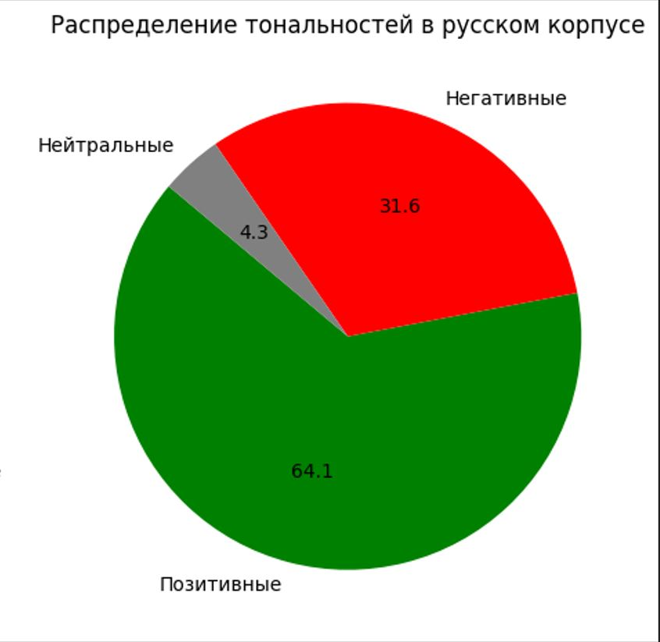
Результаты. Русскоязычные статьи
Преобладает позитивная лексика.
Далее по убыванию: негативная и нейтральная.

Slide 11
Русскоязычные статьи имеют выраженный эмоциональный и оценочный характер.
Доля позитивных и негативных высказываний значительно выше, чем в английском корпусе.
Русские спортивные статьи часто содержат аналитические комментарии, критику, прогнозы и мнения экспертов.
Журналистика в русскоязычных СМИ склонна к яркой подаче информации – сильные эпитеты, оценочные выражения, контрастные сравнения (сильная сторона, честно говорить, никаких проблем)
Высокая доля негативных оценок (31.6%) может указывать на критический стиль повествования, обсуждение слабых мест команд или игроков.

Slide 12
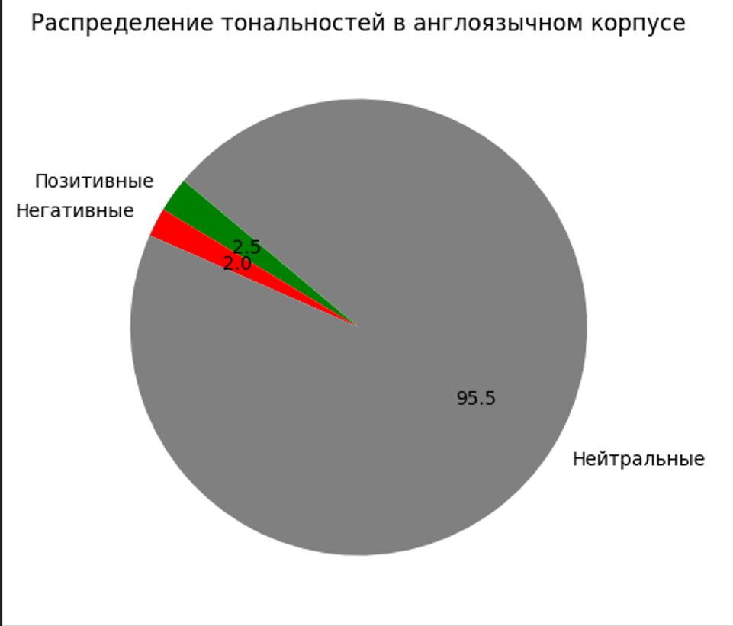
Результаты. Англоязычные статьи
Преобладает нейтральная лексика.
Позитивная и негативная встречаются в приблизительно равных долях (с небольшим перевесом позитива).

Slide 13
Англоязычные статьи более объективны и сосредоточены на фактах
Почти 95.5% всех текстов классифицированы как нейтральные, что указывает на преобладание описательных конструкций, репортажного стиля и информационной подачи.
Малый процент позитивных (2.5%) и негативных (2.0%) высказываний говорит о том, что авторы избегают явных оценочных суждений.
Американская спортивная журналистика более ориентирована на отражение событий, а не их интерпретацию

Slide 14
Общие выводы:
Различие в подходах к спортивной журналистике
Американские статьи придерживаются нейтрального и информативного стиля, чтобы предоставить читателям факты без субъективной интерпретации. В англоязычных статьях акцент на фактах, статистике, цитатах игроков и тренеров, что уменьшает субъективность.
В русскоязычной журналистике наблюдается склонность к эмоциональной подаче, что делает статьи более вовлекающими и обсуждаемыми. В русскоязычных СМИ встречается больше аналитики, комментариев и эмоциональных интерпретаций, что увеличивает долю позитивных и негативных высказываний.
Влияние культурных особенностей восприятия спорта:
В англоязычных странах принято сдержанное и взвешенное освещение событий, чтобы избегать предвзятости и влияния на аудиторию.
В русскоязычной среде спорт часто воспринимается не только как игра, но и как символ национального престижа, что приводит к ярко выраженной оценочности в обсуждении успехов и неудач.

